Slide 1
Convenciones de Diagramación
Universidad Nacional Autónoma de México
Facultad de Estudios Superiores
Aragón
Lic. José Antonio Zavaleta Landa

Slide 2
Definición
Nos enseñan a componer el libreto y, por ende, escribir para la radio

Slide 3
Debe contener
Indicaciones al operador o control, que incluyen las entradas y salidas de las diversas fuentes de audio –disco, casete, disco compacto, cinta de carrete abierto, etc.- con sus respectivas duraciones y con el tipo específico de fuente de audio (fade in, corte directo, mezcla, etc.)
Texto para cada locutor o actor y anotaciones previas a sus parlamentos , en las que se explica la intención o emoción que deben dar a su diálogo.

Slide 4
Debe contener
Cómo, cuándo y cuánto tiempo se escuchará la música de fondo, si se desvanecerá lentamente, etc., lo mismo para los Fx de sonido.
Indicaciones a control de los micrófonos necesarios para crear en el estudio los fx de sonido.
Indicaciones a control de los inserts con su respectiva fuente de sonido

Slide 5
Debe contener
Cabecera del guión, en donde se escribe el nombre del programa y el nombre del productor (a veces del director), la duración del programa y el día de transmisión.
Número de páginas y de líneas del texto (dependiendo el modelo)

Slide 6
Consejos
Escribir la página por un solo lado
Escribir a espacio y medio, Arial, 12 puntos
Evitar cortar párrafos de página a página, si termina una página y queda parte de un párrafo recorra el párrafo a la siguiente página.
Indicaciones al operador con mayúsculas, subrayado y en negritas

Slide 7
Consejos
Indicaciones a los locutores, de preferencia utilizar nombres de los personajes o locutores, esto con mayúsculas; texto que leerá en altas y bajas
Utilizar acotaciones entre paréntesis y con mayúsculas, aconsejo utilizar signos de interrogación y de admiración
Tachar claramente los errores, o, si hay tiempo repetir la página donde se encuentren.

Slide 8
Consejos
Limpieza y orden disminuyen errores de lectura.
Sacar copias para todos los involucrados (locutores, productor, y operador).
Incluir en cada página el nombre de la producción, la estación y el número de página.
No engrapar ni usar clips.
Las mayúsculas también llevan tilde.

Slide 9
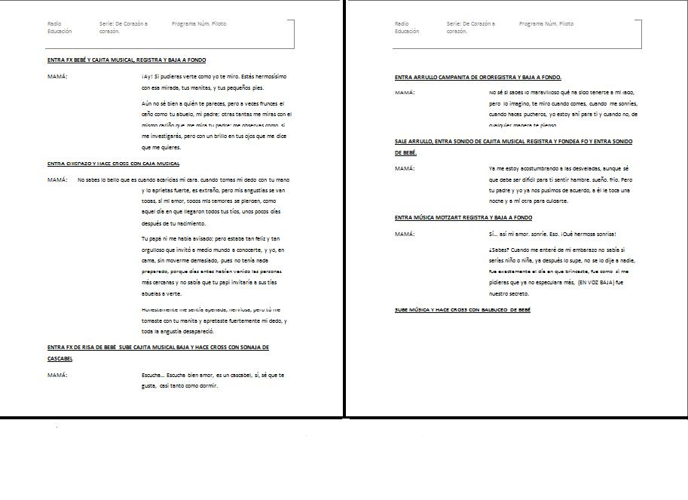
Modelo Urquizo

Slide 10
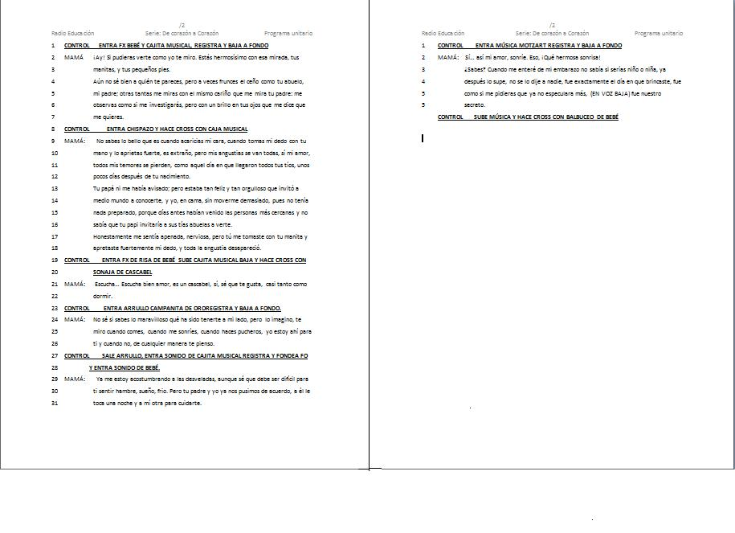
Modelo Kaplún

Slide 11
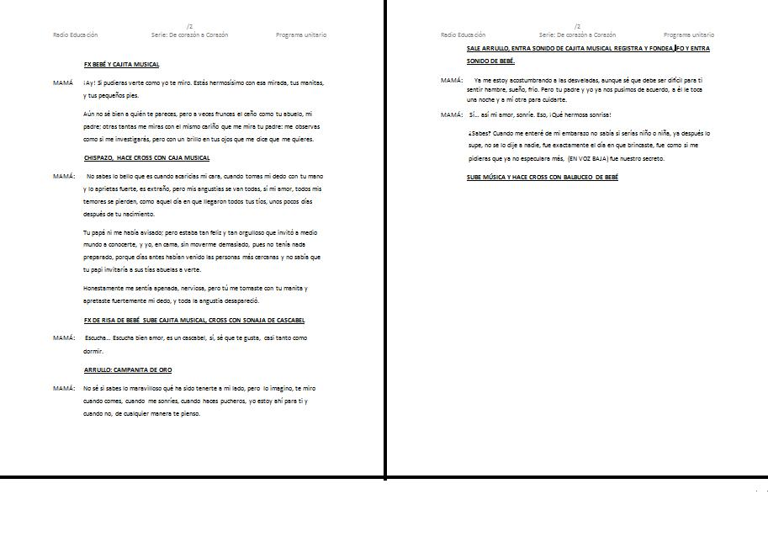
Modelo McLeish

Slide 12
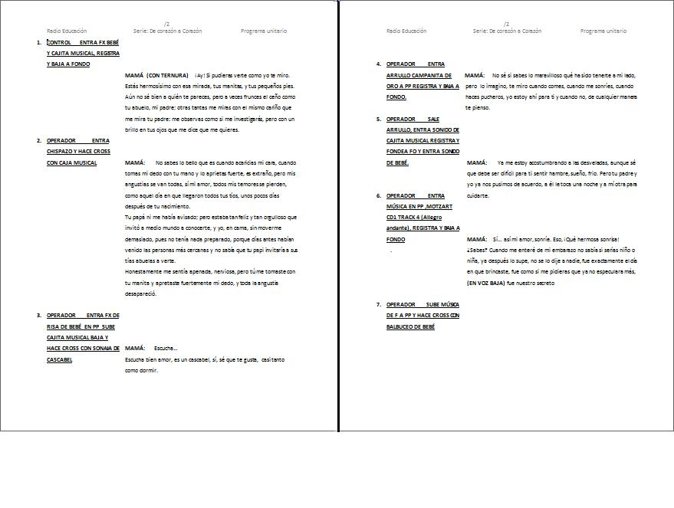
Modelo Extremoso o dos columnas

Slide 13
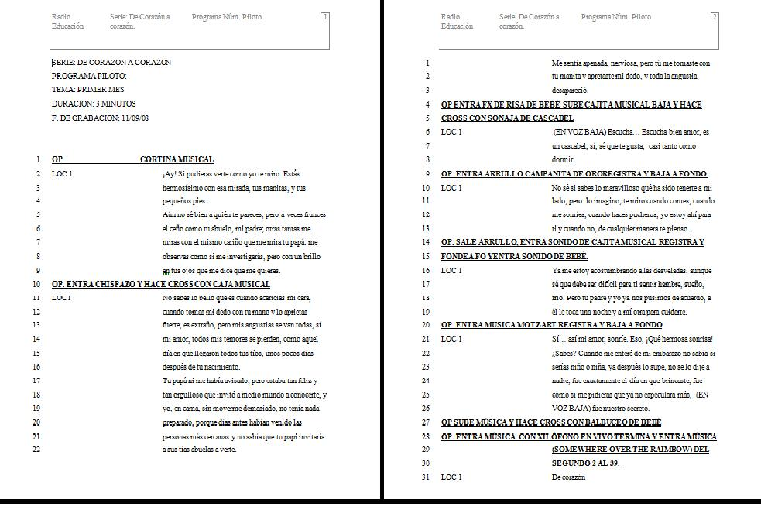
Modelo Radio Educación

Slide 14
Tomado de:
Curiel, Fernando
La escritura radiofónica. Manual para guionistas
México, UNAM, 1984.
Vitoria Pilar
Producción Radiofónica. Técnicas Básicas
México, Trillas, 1998.

